Slide 1
Розвиток української літератури на початку ХХ ст.
Золочівський економічний ліцей
Виконали
ліцеїсти групи Е-2
Окрепкий Роман та Ліщук Назарій

Slide 2
Сприятливі умови для розвитку української літератури.
Поширення української преси.
Переважно писали на селянську тематику.
Нові течії – модернізм, реалізм.
Основні жанри – роман , оповідання, новела.
Основні представники – Леся Українка, Іван Франко, Михайло Коцюбинський, Володимир Винниченко, Олександр Олесь, Василь Стефаник.

Slide 3
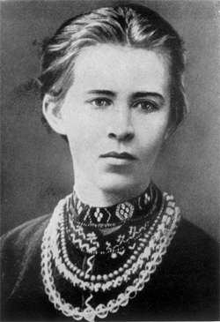
Леся Українка
Українська письменниця, перекладач, культурний діяч. Брала активну участь в українському національному русі. Входила в УСДС. Найвідоміші твори/збірки творів : «Одно слово» (1903),
драм «Бояриня» (1913), «Кассандра» (1903–1907), «В катакомбах» (1905), «Лісова пісня»(1911) та ін.
1871-1913

Slide 4
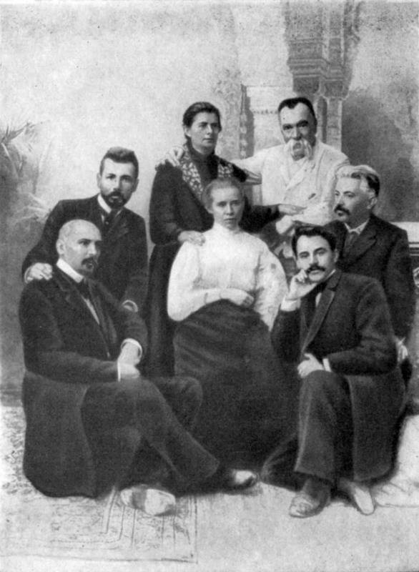
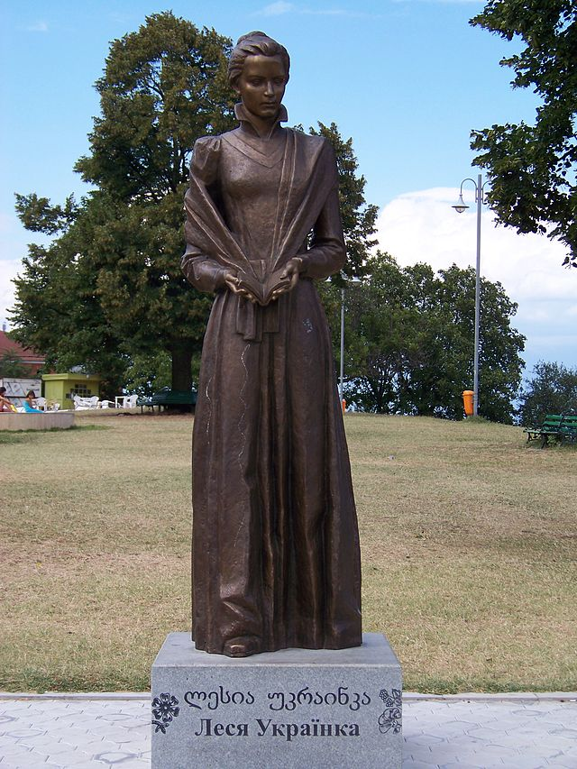
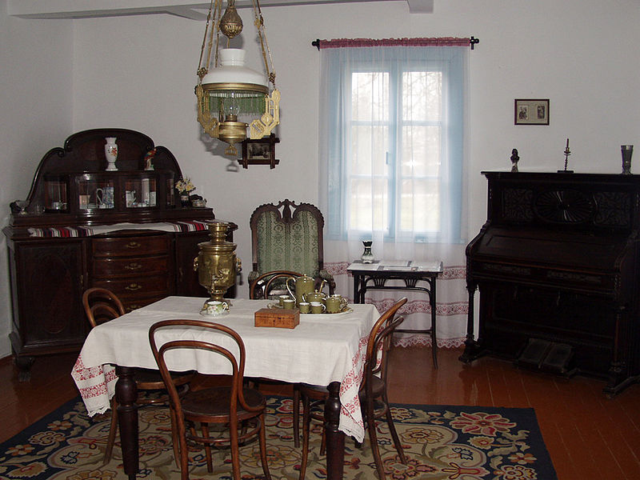
Пам’ятник Лесі Українки у м. Телаві
( Грузія)

Slide 5
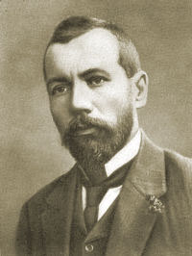
Василь Стефаник
Український письменник, громадський діяч, політик, депутат австрійського парламенту від Галичини. Член РУРП, згодом УРП. Найвідоміші твори : “Камінний хрест”, “Вовчиця”, “Гріх”, “Засідання”, “Злодій”, “Моє слово” та ін.

Slide 6
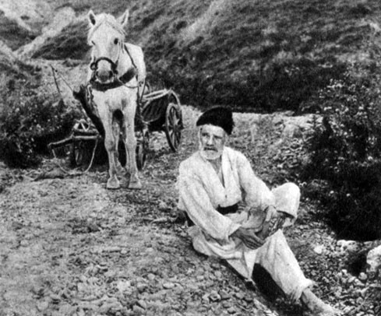
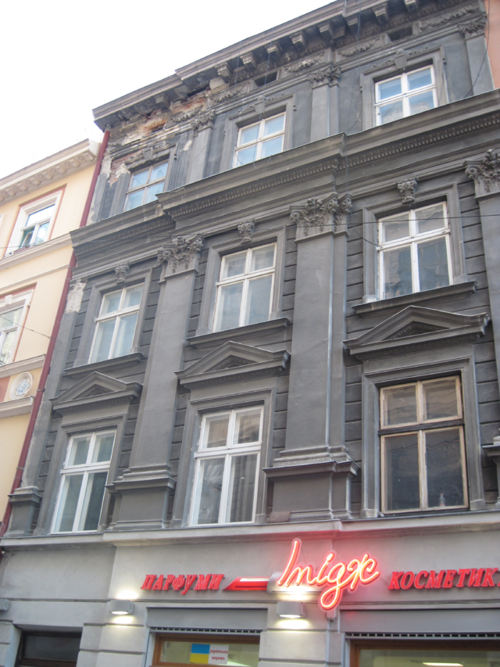
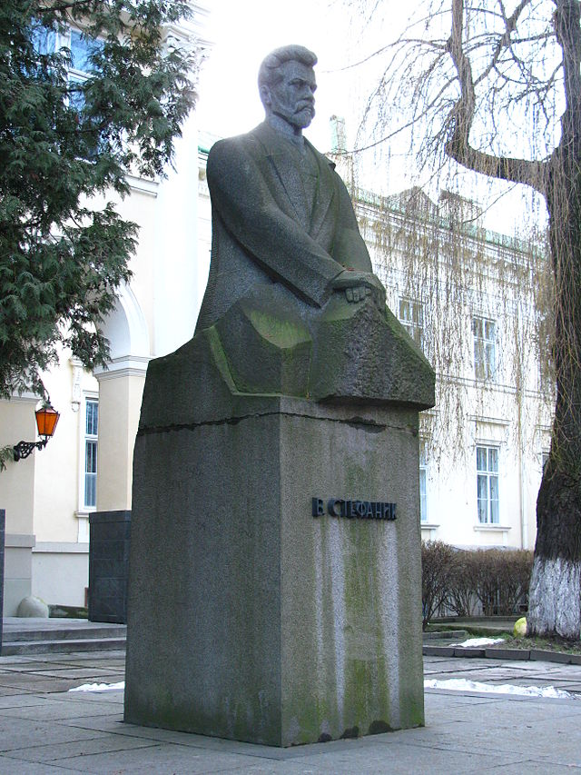
Кам’яниця Боймів, Львів.

Slide 7
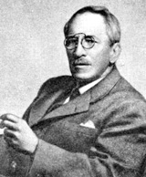
Олександр Олесь
Український письменник, поет, драматург, представник символізму. Найвідоміші твори: “І ти продався їм, Тичино…”, “З журбою радість обнялась…”, “Ти смутна – і я сумую”, “Чари ночі”, “Осінь” та ін.

Slide 8
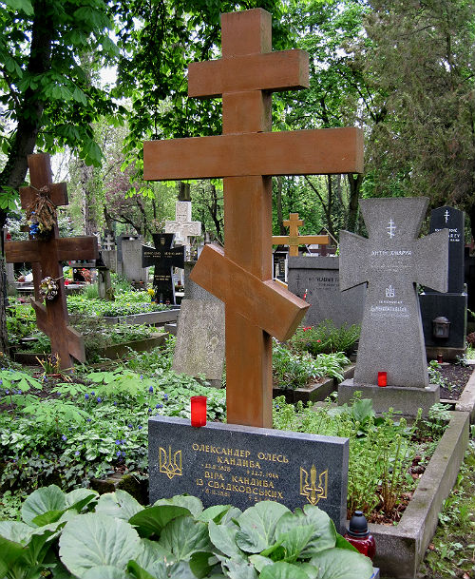
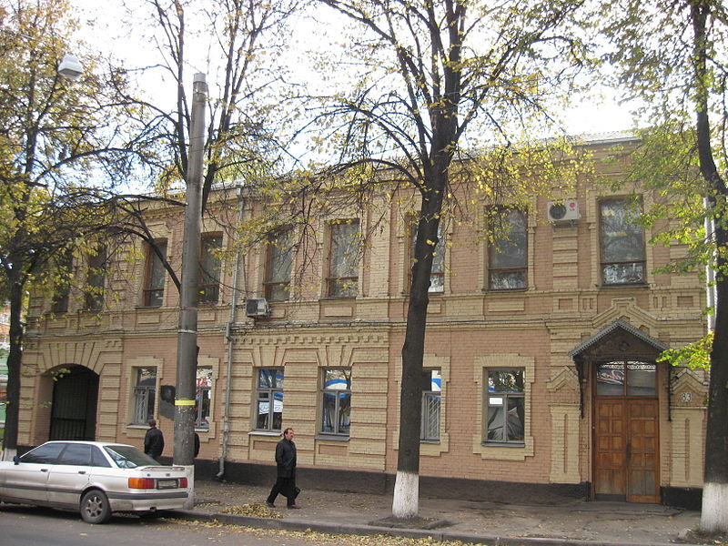
Будинок у Сумах, де періодично жив О. Олесь.

Slide 9
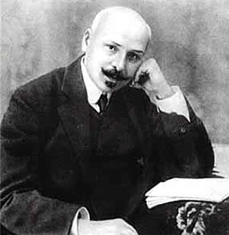
Михайло Коцюбинський
Український письменник, громадський діяч, голова Просвіти в Чернігові, активний учасник Братства тарасівців.
Найвідоміші твори : «Fata morgana», «Тіні забутих предків», «Дорогою ціною», «Intermezzo» та ін.

Slide 10
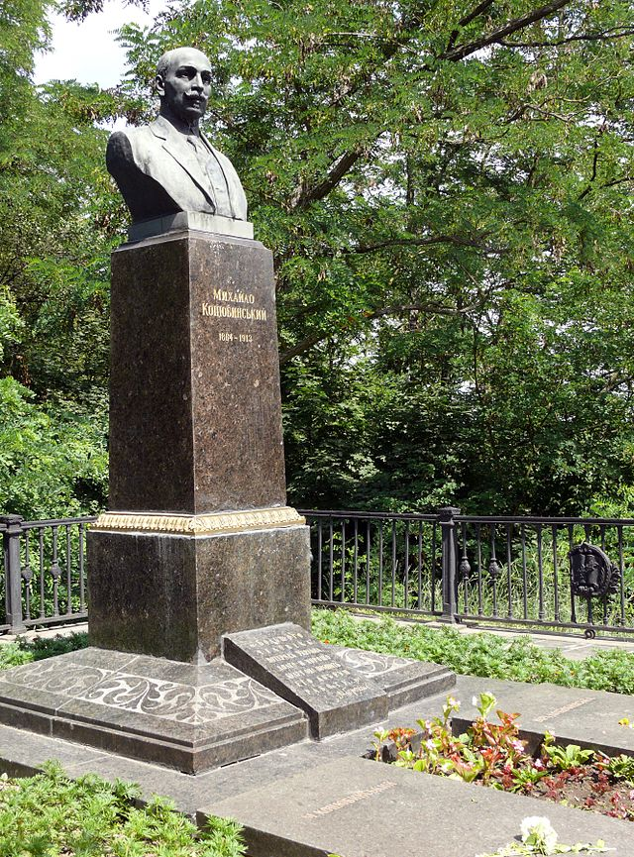
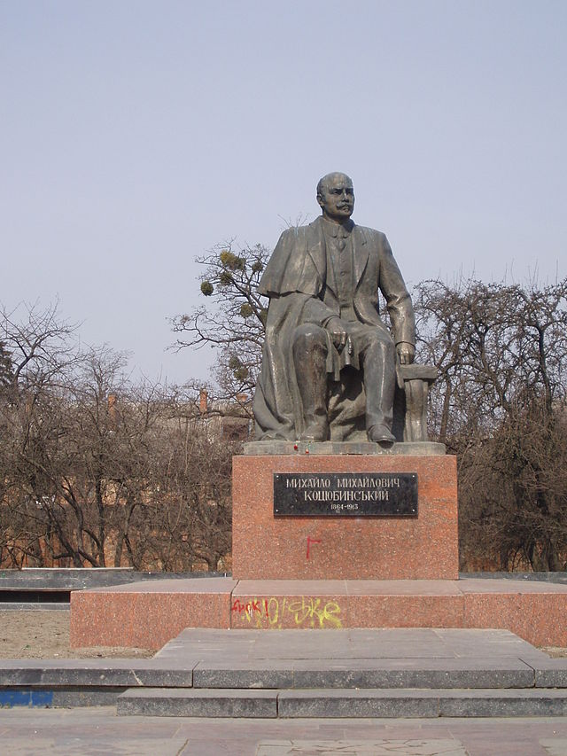
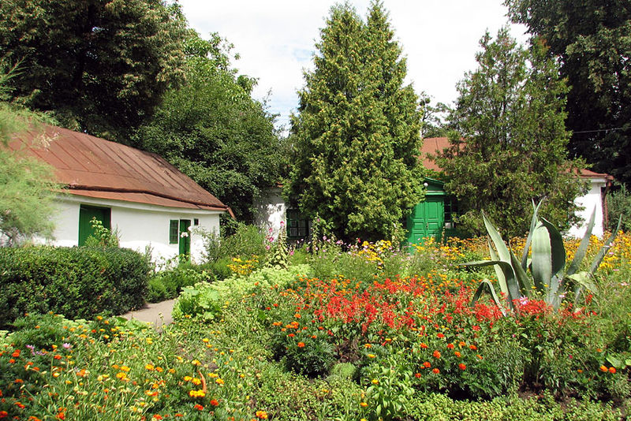
Пам’ятник у Чернігові
Пам’ятник М. Коцюбинському у Вінниці

Slide 11
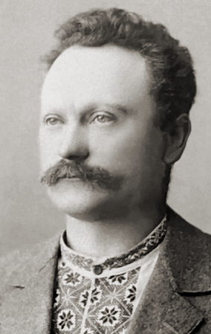
Іван Франко
Український письменник, поет, публіцист, перекладач, вчений , громадський і політичний діяч, доктор філософії. Був членом РУРП, згодом УНДП. Найвідоміші твори/збірки: : «Каменярі» (1878),«Вічний революціонер» (1880), «Не пора…» (1880).
Повісті: «Борислав сміється»(1881), «Захар Беркут»(1882) та ін. Переклав Біблію «Книгу Буття».

Slide 12
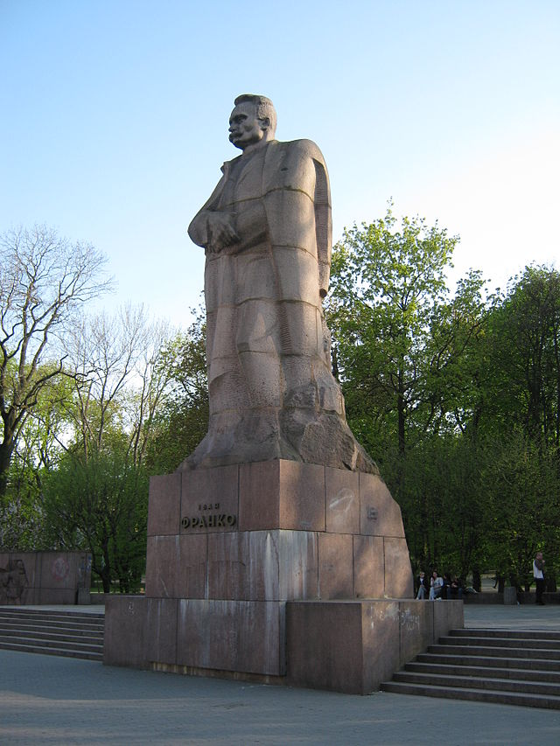
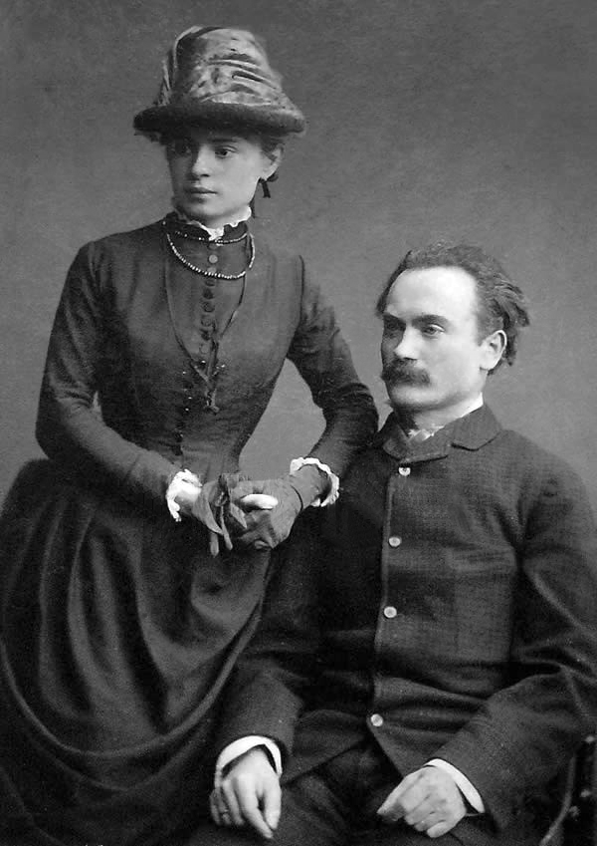
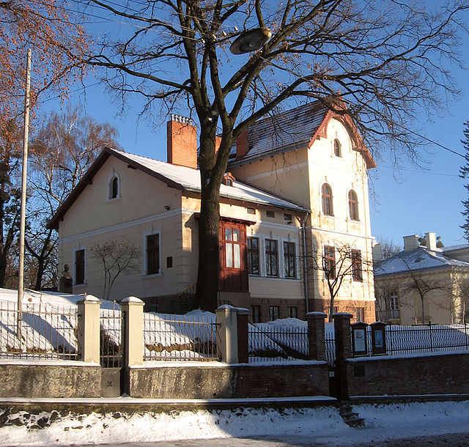
Іван Франко з дружиною Ольгою Хоружинською.

Slide 13
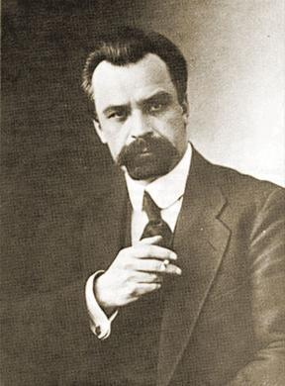
Володимир Винниченко
Український політичний та громадський діяч, прозаїк, драматург та художник. Був членом РУП ( згодом УСДРП). Найвідоміші твори : “Сонячна машина”, «Краса і сила», «Хто ворог?», «Голод», «Чорна Пантера і Білий Медвідь» та ін.

Slide 14

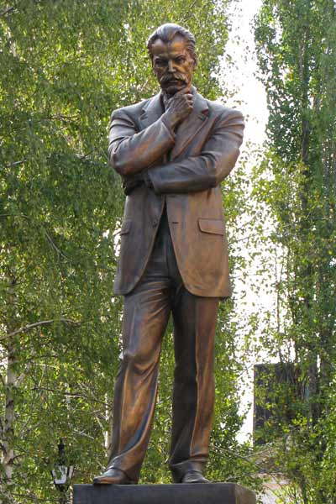
“Сонячна машина” – перший український фантастичний роман
Пам’ятник В. Винниченку у Кіровограді

Slide 15
Українська література початку ХХ ст. об’єднувала в собі ідеї соборності України, теми українського національного руху, побут та традиції, життя людей цього періоду історії. Своїми творами письменники хотіли розповсюдити їдеї національного руху України, незалежності та об’єднання України.

Slide 16
Використана література
http://uk.wikipedia.org/wiki/%D0%92%D0%B8%D0%BD%D0%BD%D0%B8%D1%87%D0%B5%D0%BD%D0%BA%D0%BE_%D0%92%D0%BE%D0%BB%D0%BE%D0%B4%D0%B8%D0%BC%D0%B8%D1%80_%D0%9A%D0%B8%D1%80%D0%B8%D0%BB%D0%BE%D0%B2%D0%B8%D1%87
http://uk.wikipedia.org/wiki/%D0%A4%D1%80%D0%B0%D0%BD%D0%BA%D0%BE_%D0%86%D0%B2%D0%B0%D0%BD_%D0%AF%D0%BA%D0%BE%D0%B2%D0%B8%D1%87
Історія України : довідник для абітурієнтів та учнів загальноосвітніх навчальних закладів/ С.В. Кульчицький, Ю.А. Мицик, В. С. Власов/”Літера ЛТД” с. 276-279.
http://uk.wikipedia.org/wiki/%D0%9A%D0%BE%D1%86%D1%8E%D0%B1%D0%B8%D0%BD%D1%81%D1%8C%D0%BA%D0%B8%D0%B9_%D0%9C%D0%B8%D1%85%D0%B0%D0%B9%D0%BB%D0%BE_%D0%9C%D0%B8%D1%85%D0%B0%D0%B9%D0%BB%D0%BE%D0%B2%D0%B8%D1%87
http://uk.wikipedia.org/wiki/%D0%9E%D0%BB%D0%B5%D0%BA%D1%81%D0%B0%D0%BD%D0%B4%D1%80_%D0%9E%D0%BB%D0%B5%D1%81%D1%8C

Slide 17
Дякуємо за увагу!

